Slide 2
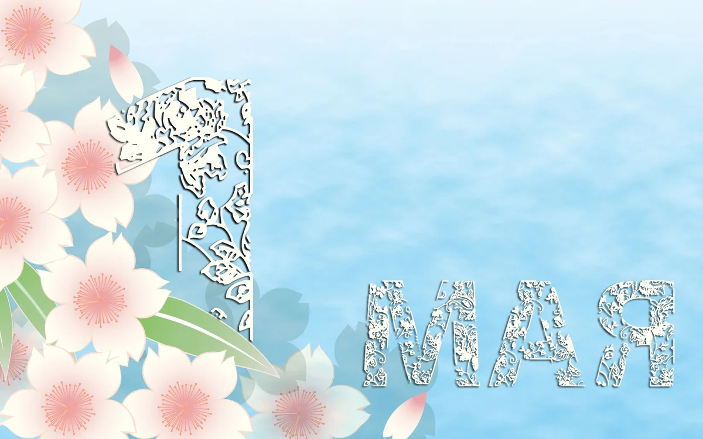
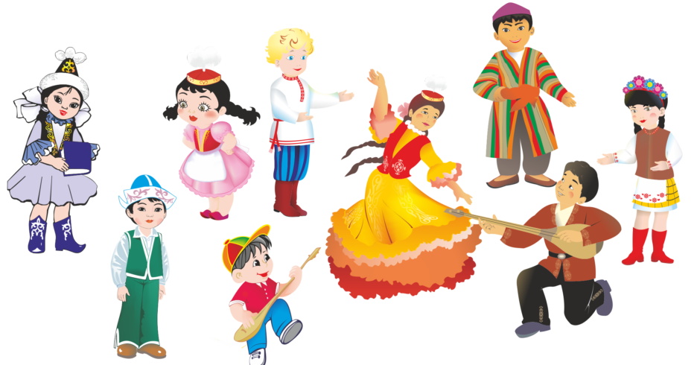
Весной много праздников. И один из таких праздников 1 Мая – День единства народа Казахстана. Это праздник мира и дружбы. Поодиночке не сделать того, что можно сделать вместе. Один посадит дерево, а все вместе – сад. Один успеет положить только кирпич, а вместе уже построили дом! Соединяет людей дружба.

Slide 3
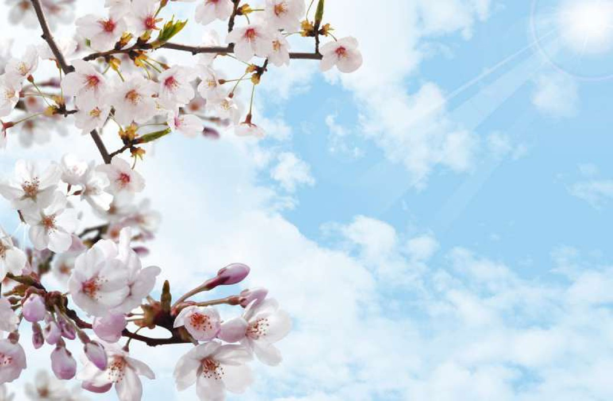
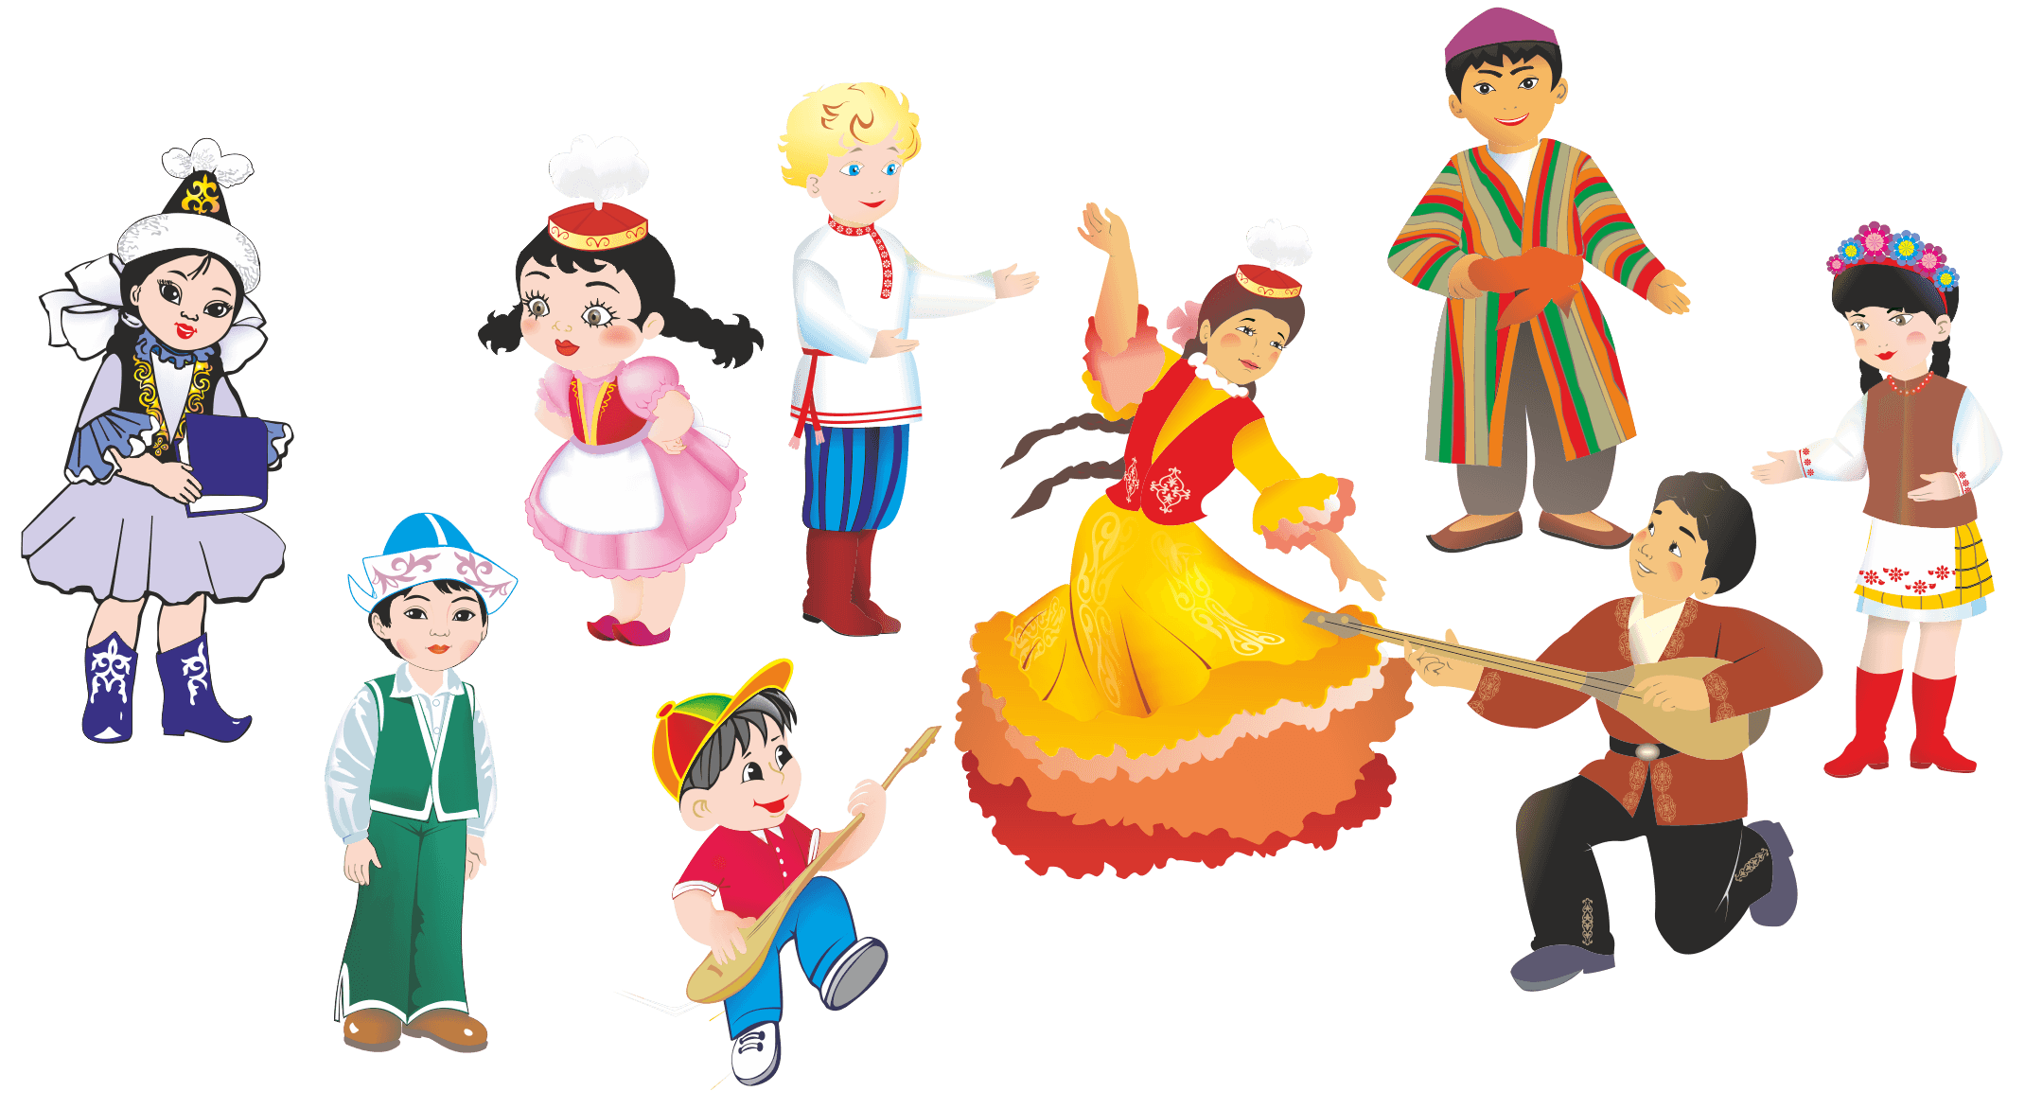
В нашей стране дружно живут и работают люди разных национальностей: казахи, русские, татары, корейцы, украинцы, чеченцы и многие другие. Каждый народ имеет свою богатую культуру. От поколения к поколению передаются обычаи и традиции. Но в одном эти народы едины: их объединяет желание быть счастливыми и жить мирно.

Slide 5
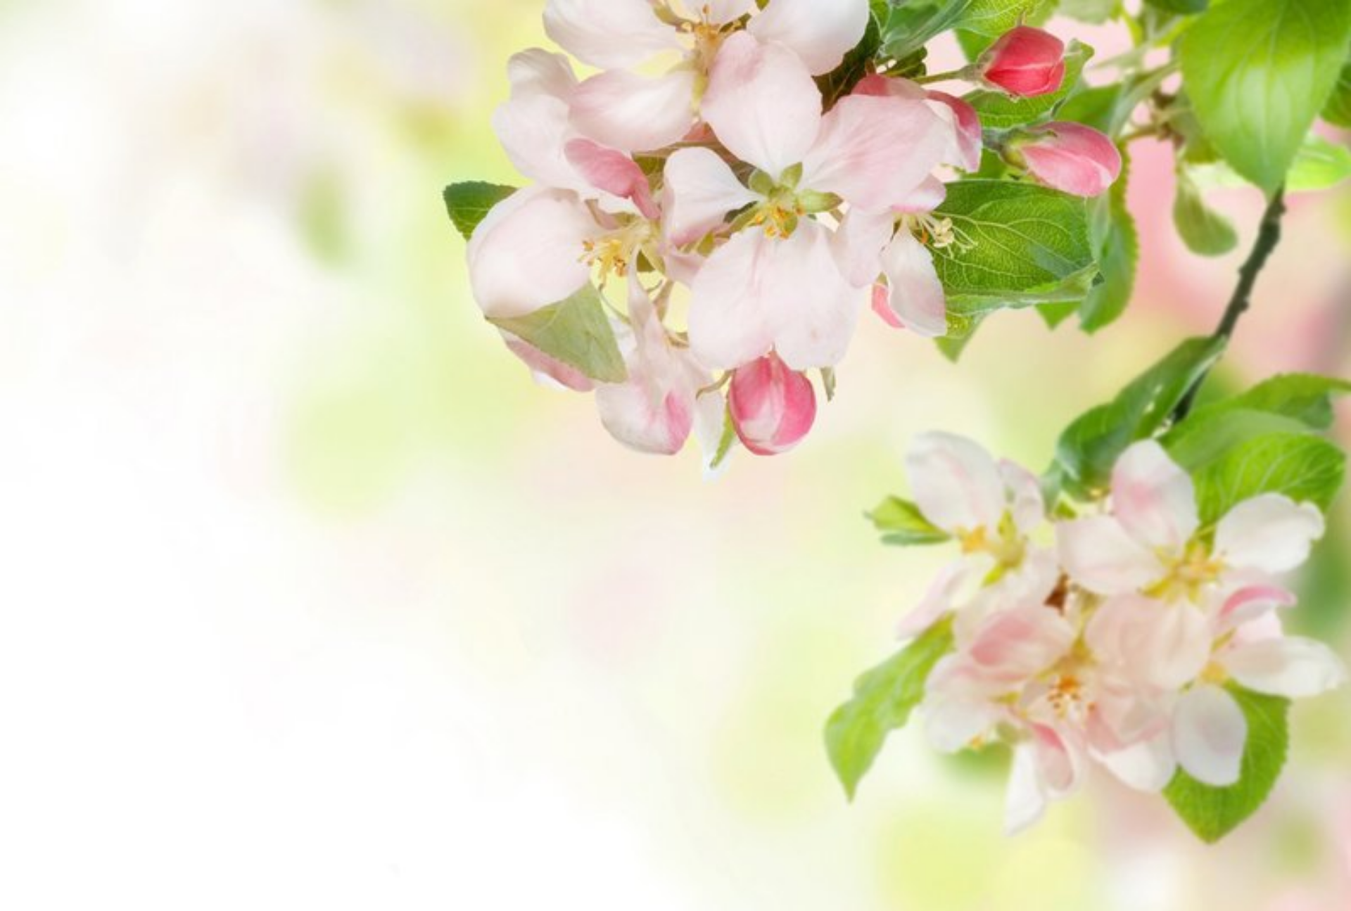
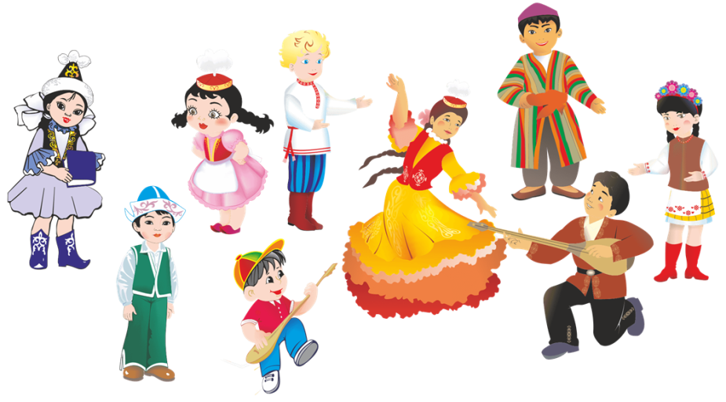
Каждый народ имеет богатую культуру.
От поколения к поколению передаются сказания, легенды, традиции. По-разному рассказывают сказки разные народы, разные песни поют детям в колыбели, но всех их объединяет желание бороться за счастье, справедливость, мир, дружбу
Народные пословицы о дружбе
Казахская: «Сила птицы – в крыльях, а человека – в дружбе».
Русская: «Дружба и братство – лучше богатства».
Украинская: «Много доброго сделаешь – много друзей найдешь».
Белорусская: «Дружба заботой да подмогой крепка».
Немецкая: «Друг рядом лучше, чем два или три вдалеке».
Таджикская: «Хочешь победить врагов – не упускай друзей»
Татарская: «Дружба людей гору сокровищ создаёт»
Узбекская: «Тело украшает одежда, а душу
украшает дружба»
Чеченская: «Друг лучше старый, а шуба – новая»

Slide 6
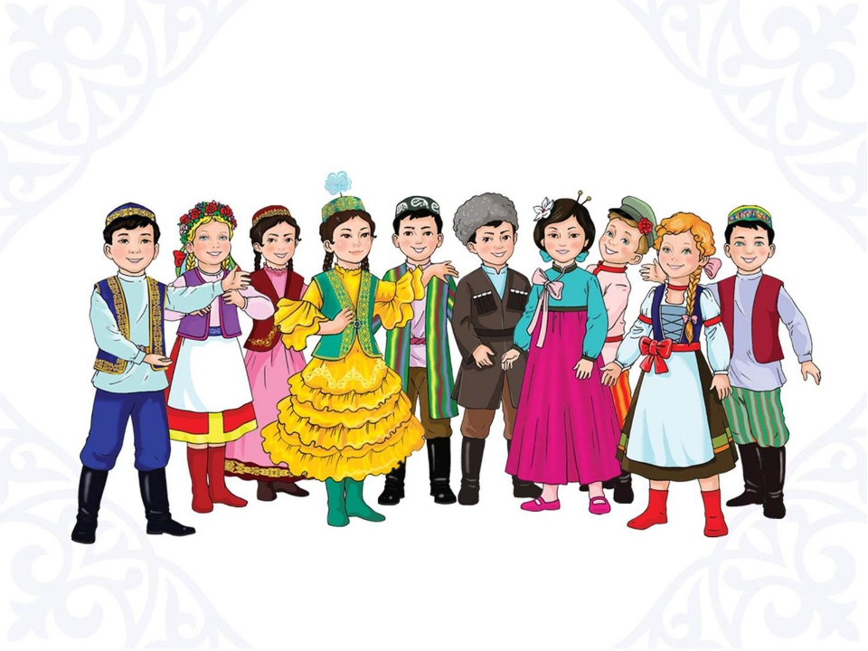
В. Орлова «Я и Мы».
Очень много слов на свете, как снежинок у зимы.
Но возьмём, к примеру, эти: слово «Я» и слово «Мы».
«Я» на свете одиноко, в «Я» не очень много прока.
Одному или одной трудно справиться с бедой.
Слово «Мы» сильней, чем «Я». Мы – семья, и мы – друзья.
Мы – народ, и мы – едины. Вместе мы непобедимы.

Slide 7
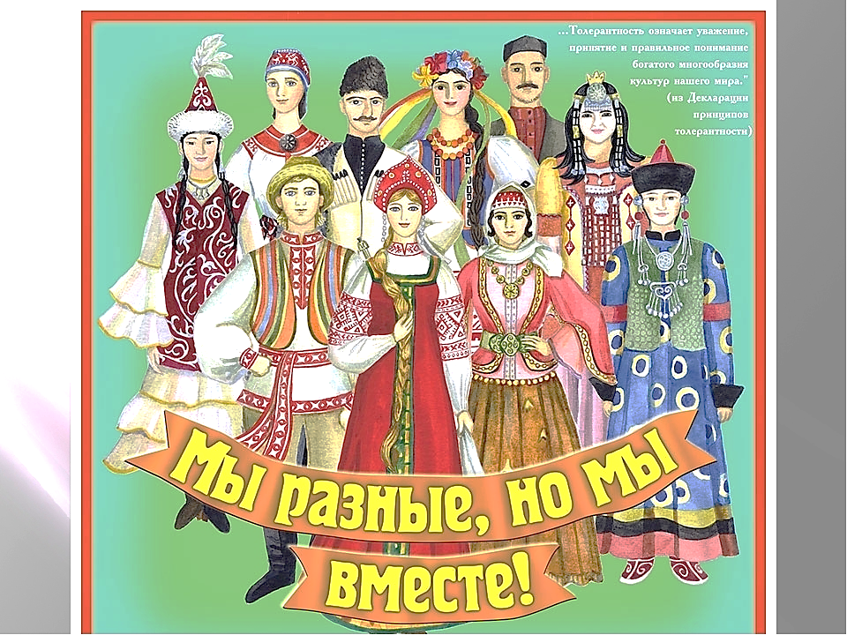

Slide 10
Праздник 1 Мая особенно дорог многонациональному народу нашей Республики, объединенному общей историей, традициями. Так пусть всегда на нашей земле царит мир и благополучие.
Ребята, а знаете ли вы, что или кто является символом мира? Это голубь.
Давным-давно когда не было ни интернета, ни телефонов люди использовали голубей, как почтальонов. Голуби разносили различные послания. Давайте и мы с вами сейчас отправим наших голубей с пожеланиями, и, конечно же, пожелания будут добрыми и светлыми.
Белый голубь в небе кружит,
В ясном солнечном тепле.
Здравствуй, праздник, праздник дружбы
Всех народов на Земле!

Slide 11
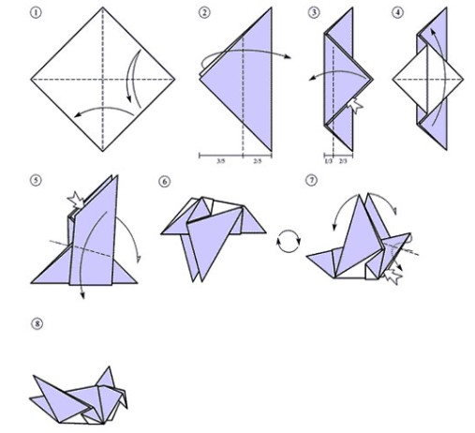
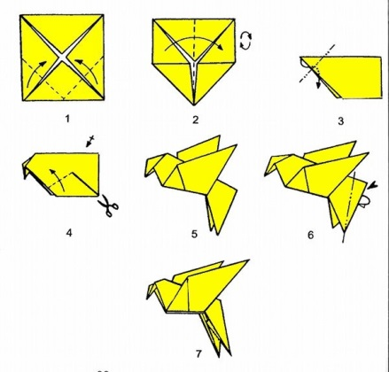
Предлагаю вам сделать голубя.

